Slide 1
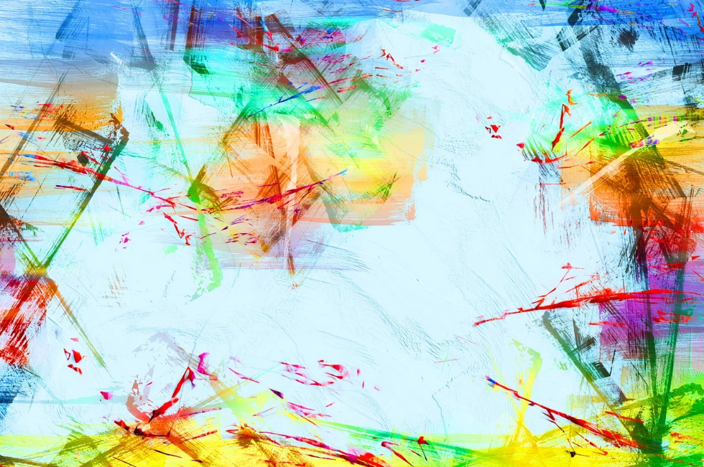
«Любимая гимнастика»
для свистящих звуков
Список упражнений:
«Лягушка»
«Заборчик»
«Чистим зубки»
«Кошка сердится»
«Горочка и саночки»
«Лопата»
Автор: Светлана Саетова, инстаграм: sprosi_logopeda
Составитель: Дарья Семёнова, инстаграм: daria_logotime

Slide 2
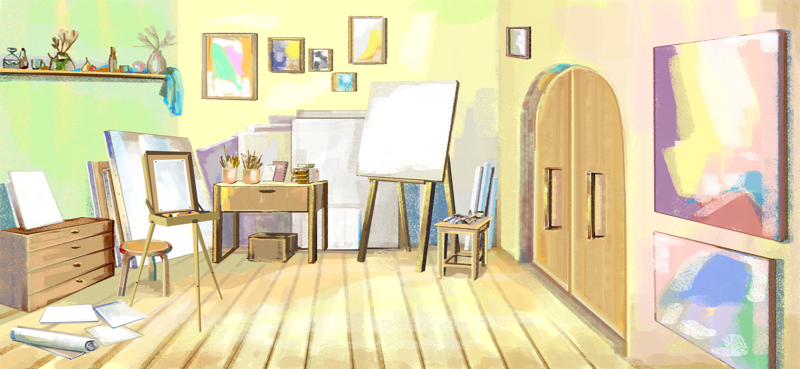
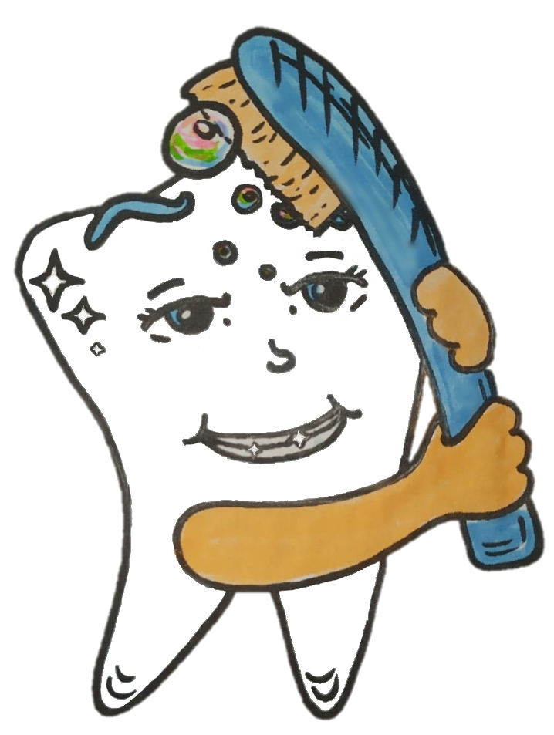
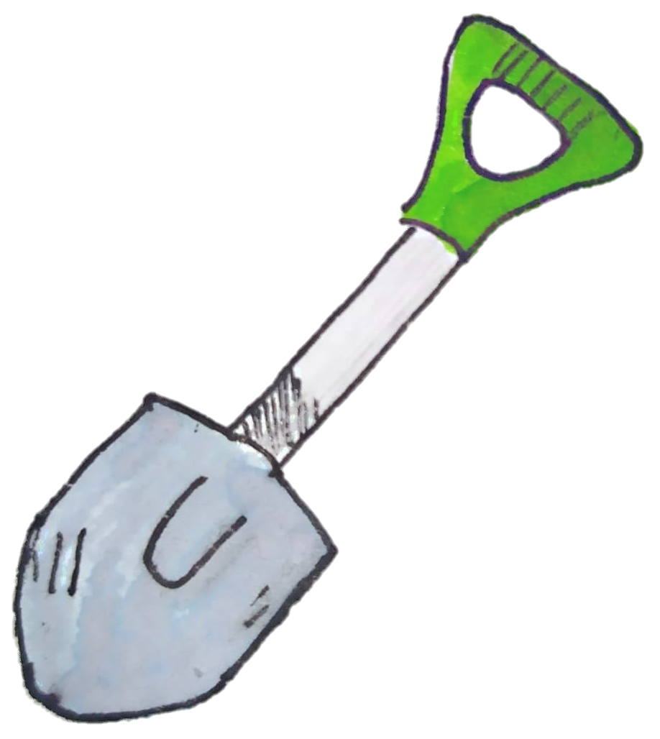
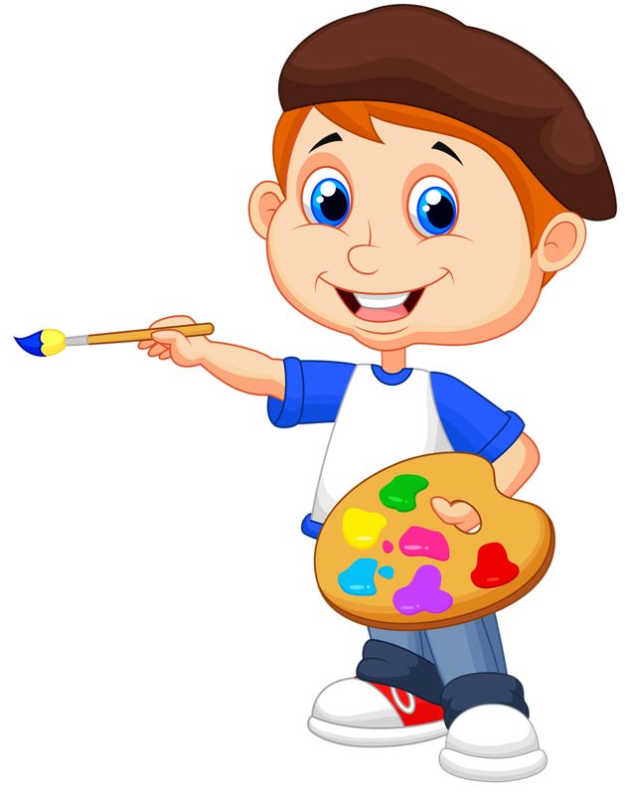
«Давай вместе с художником раскрасим рисунки на мольбертах!
Нажимай на рисунок, раскрашивай его и выполняй упражнение».

